Slide 1
Cache-oblivious algorithms

Slide 2
Cache-oblivious algorithms
Cache-awareness
Algoritmus je vyladěn pro konkrétní parametry cache
Prakticky obtížně proveditelné - parametrů je příliš mnoho
Cache-obliviousness
Víme, že cache existuje, ale neznáme její parametry
Cache-oblivious algorithms
Pohled na složitost algoritmů zohledňující existenci cache
Algoritmy fungující z tohoto pohledu dobře

Slide 3
Cache-oblivious algorithms (zjednodušený pohled)
Cache-oblivious algorithms [1999]
Pohled na složitost algoritmů zohledňující existenci cache
Počítáme přístupy k hlavní paměti (cache misses)
Složitost je funkcí velikosti vstupu (n) a velikosti cache (C)
Zjednodušeno (parametrem bývá i velikost cache line)
Zkoumá se obvykle asymptotické chování (vzhledem k n)
O(f(n,C))
Počet výpadků je shora omezen časovou složitostí O(t(n))
Lze popsat relativně vůči časové složitosti (pokud máme její oboustranný odhad)
O(f(n,C)) = O(t(n)*g(n,C))
g(n,C) říká, jak často algoritmus generuje cache miss
V mnoha případech pro velká n nezávisí na n, tj. O(g(n,C)) = O(g(C))
U dobrých algoritmů g(C) klesá k nule pro velká C
Příklad: Násobení matic (n*n)
Učebnicový algoritmus (i-j-k iterace)
Pro n²>C každý přístup (k pravému operandu) generuje cache miss
Složitost O(n³) - nezávisí na C; g(C) = 1
Cache-oblivious algoritmus (rekurzivní dělení)
O(C^{-1/2} *n³) tj. g(C) = C^{-1/2}

Slide 4
Cache-oblivious algorithms
Cache-oblivious algorithms
Definice předpokládá pouze 1 úroveň cache
Cílem je však dobré chování pro všechna C (z "rozumného" intervalu)
Dobré chování pro cache jakékoliv velikosti implikuje dobré chování pro více úrovní
Fakticky zbytečně optimalizujeme i pro ty velikosti cache, které v daném systému nejsou
Který algoritmus je lepší?
Minimalizujeme g(C) pro všechna C (nikoliv asymptotické chování)
To není jednoznačné zadání, ale porovnání obvyklých g jednoznačné bývá (např. C^{-1/2} < 1 pro cache-oblivious vs. textbook matrix multiplication)

Slide 5
Cache-oblivious algorithms
Reálné důsledky cache-oblivious složitosti
Konkrétní hardware má několik úrovní cache velikostí {C_{i}} s latencí {L_{i}} a propustností {P_{i}}
Zdržení výpočtu kvůli latenci lze odhadnout jako
L(n) = t(n)*(∑ g(n,C_{i})*L_{i})
Pesimistický odhad předpokládající, že v době výpadku cache vše ostatní stojí
V reálných případech nemusí určité množství výpadků zdržovat vůbec
Propustnost paměťové hierarchie pro daný algoritmus:
T(n) = t(n)*(max g(n,C_{i})/P_{i})
P_{i} udává zvládnutelný počet výpadků cache i-té úrovně za jednotku času
t(n)*g(n,C_{i}) je celkový počet výpadků cache i-té úrovně
t(n)*g(n,C_{i})/P_{i} je čas potřebný pro obsloužení tohoto počtu výpadků
T(n) je dolní odhad času potřebného k provedení algoritmu
Propustnost paměťové hierarchie hraje roli, pokud T(n) > t(n), tedy
max g(n,C_{i})/P_{i} > 1
Nerovnost má smysl pouze tehdy, pokud t(n) je udáváno ve skutečných časových jednotkách, ne pouze asymptoticky
I v asymptotickém případě to však dává vodítko, která úroveň cache rozhoduje

Slide 6
Reálné hodnoty - Intel Broadwell (Xeon E5-4655 v4)
 | total size [KB] | size per thread [KB] |  | latency [cycles] | total throughput (lines per cycle) | throughput per thread (lines per cycle)
L1 | 256 | 16 | L2-to-L1 | 12 | 8 | 0.5
L2 | 2048 | 128 | L3-to-L2 | ~22 | 1 | 0.125
L3 | 30720 | 1920 | DRAM-to-L3 | ~70 | 0.48 | 0.03
8 cores, 16 threads, 2.5 GHz
L1: 32KB per core
L2: 256KB per core
L3: 30MB shared
DRAM: 9.6 GT/s = 76.8 GB/s = 1.2 G lines/s
Throughput P vs. size C
roughly proportional to C^{-1/2}
cf. cache-oblivious matrix multiplication

Slide 7
Cache-oblivious algorithms
Stále většinou jde o asymptotický pohled vzhledem k n
Zanedbáváme multiplikativní konstanty, neřešíme rozdíl čtení/zápis
Pro reálné problémy může být výhodnější asymptoticky horší algoritmus
Práce s pamětí nemusí být kritické místo algoritmu
Zanedbané konstanty často výrazně zkreslují chování pro malá C
Jádro algoritmu bývá vhodnější implementovat s přibližnou znalostí chování L1 cache
Překladač obvykle neumí sám využít registry jako L0 cache
Jako inspirace se vždy vyplatí

Slide 8
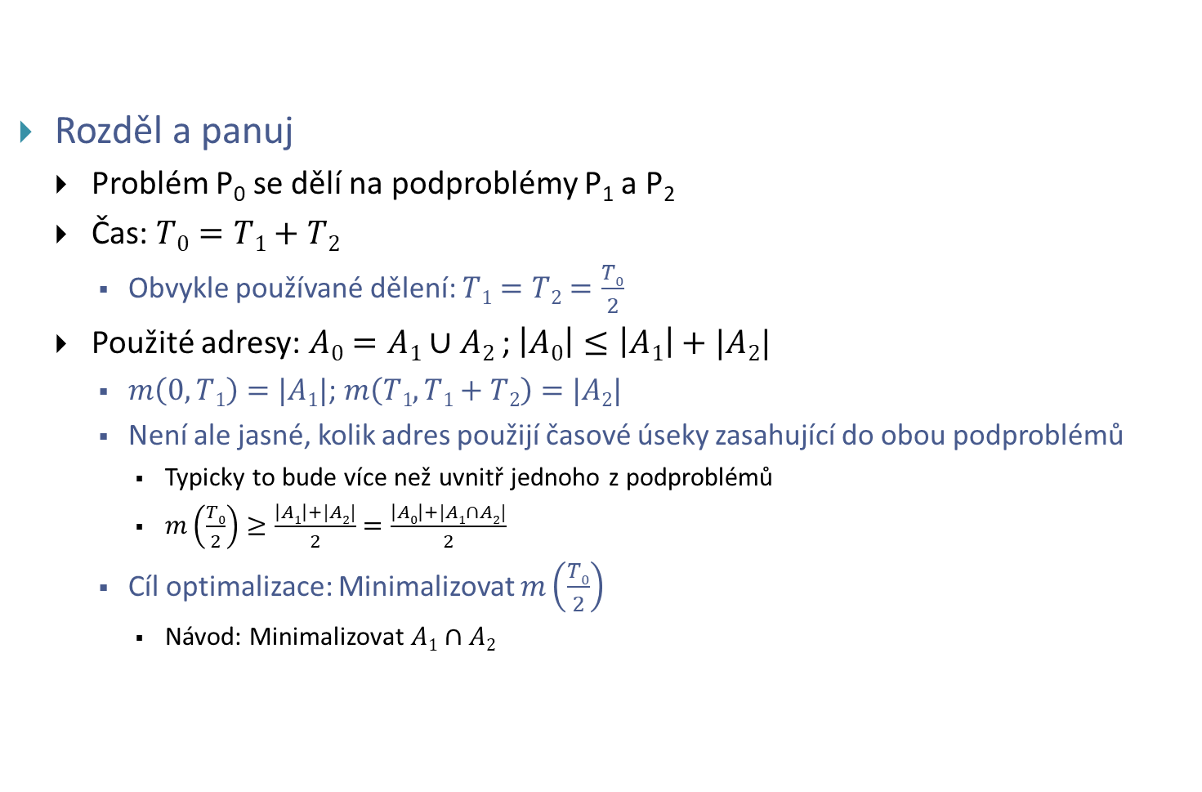
Cache-oblivious algorithms
Rozděl a panuj
Problém P₀ se dělí na podproblémy P₁ a P₂
Čas: $T0=T1+T2$
Obvykle používané dělení: $T1=T2=\frac{T0}{2}$
Použité adresy: $A0=A1∪A2$ ; $\left|A0\right|≤\left|A1\right|+|A2|$
$m\left(0,T1\right)=|A1|$; $m\left(T1,T1+T2\right)=|A2|$
Není ale jasné, kolik adres použijí časové úseky zasahující do obou podproblémů
Typicky to bude více než uvnitř jednoho z podproblémů
$m\left(\frac{T0}{2}\right)≥\frac{\left|A1\right|+|A2|}{2}$ $=\frac{\left|A0\right|+|A1∩A2|}{2}$
Cíl optimalizace: Minimalizovat $m\left(\frac{T0}{2}\right)$
Návod: Minimalizovat $A1∩A2$

Slide 9
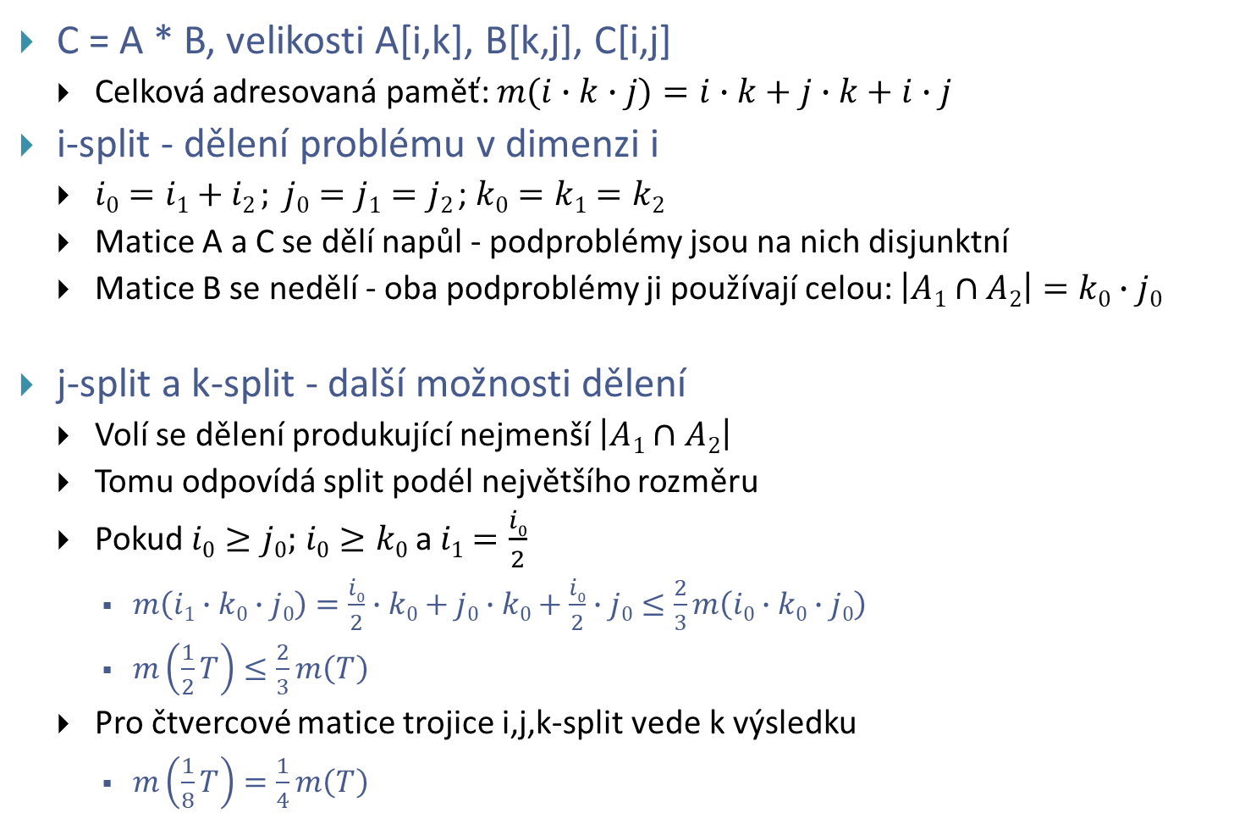
Násobení matic - rozděl a panuj
C = A * B, velikosti A[i,k], B[k,j], C[i,j]
Celková adresovaná paměť: $m(i∙k∙j)=i∙k+j∙k+i∙j$
i-split - dělení problému v dimenzi i
$i0=i1+i2 ; j0=j1=j2$; $k0=k1=k2$
Matice A a C se dělí napůl - podproblémy jsou na nich disjunktní
Matice B se nedělí - oba podproblémy ji používají celou: $\left|A1∩A2\right|=k0∙j0$
j-split a k-split - další možnosti dělení
Volí se dělení produkující nejmenší $\left|A1∩A2\right|$
Tomu odpovídá split podél největšího rozměru
Pokud $i0≥j0$; $i0≥k0$ a $i1$ $=\frac{i0}{2}$
$m\left(i1∙k0∙j0\right)=\frac{i0}{2}∙k0+j0∙k0+\frac{i0}{2}∙j0≤\frac{2}{3}m\left(i0∙k0∙j0\right)$
$m\left(\frac{1}{2}T\right)≤\frac{2}{3}m\left(T\right)$
Pro čtvercové matice trojice i,j,k-split vede k výsledku
$m\left(\frac{1}{8}T\right)=\frac{1}{4}m\left(T\right)$

Slide 10
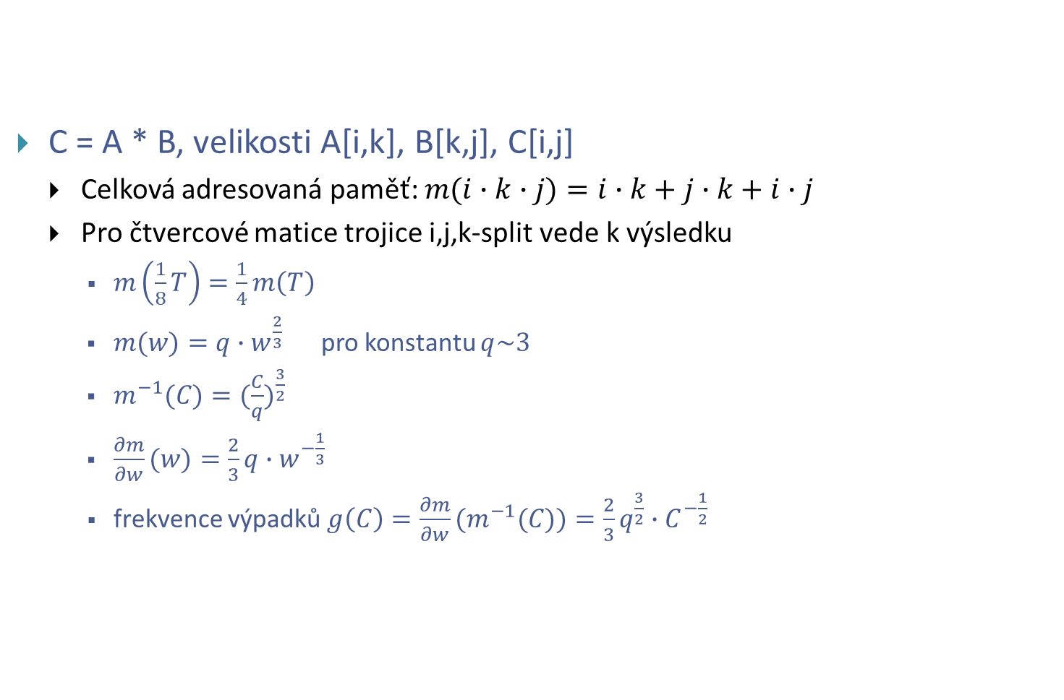
Násobení matic - rozděl a panuj
C = A * B, velikosti A[i,k], B[k,j], C[i,j]
Celková adresovaná paměť: $m(i∙k∙j)=i∙k+j∙k+i∙j$
Pro čtvercové matice trojice i,j,k-split vede k výsledku
$m\left(\frac{1}{8}T\right)=\frac{1}{4}m\left(T\right)$
$m(w)=q∙w^{\frac{2}{3}}$ pro konstantu $q\sim 3$
$m^{−1}(C)={(\frac{C}{q})}^{\frac{3}{2}}$
$\frac{∂m}{∂w}(w)=\frac{2}{3}q∙w^{−\frac{1}{3}}$
frekvence výpadků $g\left(C\right)=\frac{∂m}{∂w}(m^{−1}(C))=\frac{2}{3}q^{\frac{3}{2}}∙C^{−\frac{1}{2}}$

Slide 11
Cache-oblivious algorithms – vliv bloků
Zjednodušená složitost uvažuje pouze velikost cache C
Výsledek nezávisí na způsobu uložení dat v pamětí
Úplná cache-aware složitost uvažuje i velikost bloku B
Blokem je řádka cache případně stránka vzhledem k TLB
Velikost C se udává v blocích
f(C,B)
Počítají se přesuny bloků mezi cache a hlavní pamětí
Lepší paměťová struktura jich spotřebuje méně

Slide 12
Cache-oblivious algorithms – vliv bloků
Příklad: Násobení matic (n*n)
Učebnicový algoritmus (i-j-k iterace), uložení po řádcích
Pro n>C každý přístup (k pravému operandu) generuje cache miss
f(C,B) = O(n³) - nezávisí na C; g(C) = 1
Při uložení po sloupcích zdržuje přístup k levému operandu
Při uložení po čtvercích B^{1/2} * B^{1/2} se složitost zlepší na O(B^{-1/2} * n³)
Cache-oblivious algoritmus (rekurzivní dělení, rekurzivní uložení)
O(C^{-1/2} *B⁻¹*n³) tj. g(C) = C^{-1/2}*B⁻¹
Typické hodnoty konstant (neřešíme společnou multiplikativní konstantu)
8 registrů, double: C = 8, B = 1, g(C) = 1/2.8, jednotková cena 1/3 cyklu CPU
8 SSE registrů, double: C = 16, B = 2, g(C) = 1/8
32KB L1 cache, double: C = 4K, B = 8, g(C) = 1/512, jednotková cena 1 cyklus CPU
64-entry TLB, double: C = 64, B = 512, g(C) = 1/4K
8MB L3 cache, double: C = 1M, B = 8, g(C) = 1/8K, jednotková cena 8 cyklů CPU
8 GB RAM, 64 KB blok, double: C = 1G, B = 8K, g(C) = 1/256M, jednotka 300K cyklů (SSD)
512 GB SSD, 64 KB blok, double: C = 64G, B = 8K, g(C) = 1/4G, jednotka cca 2M cyklů (HDD)

Slide 13
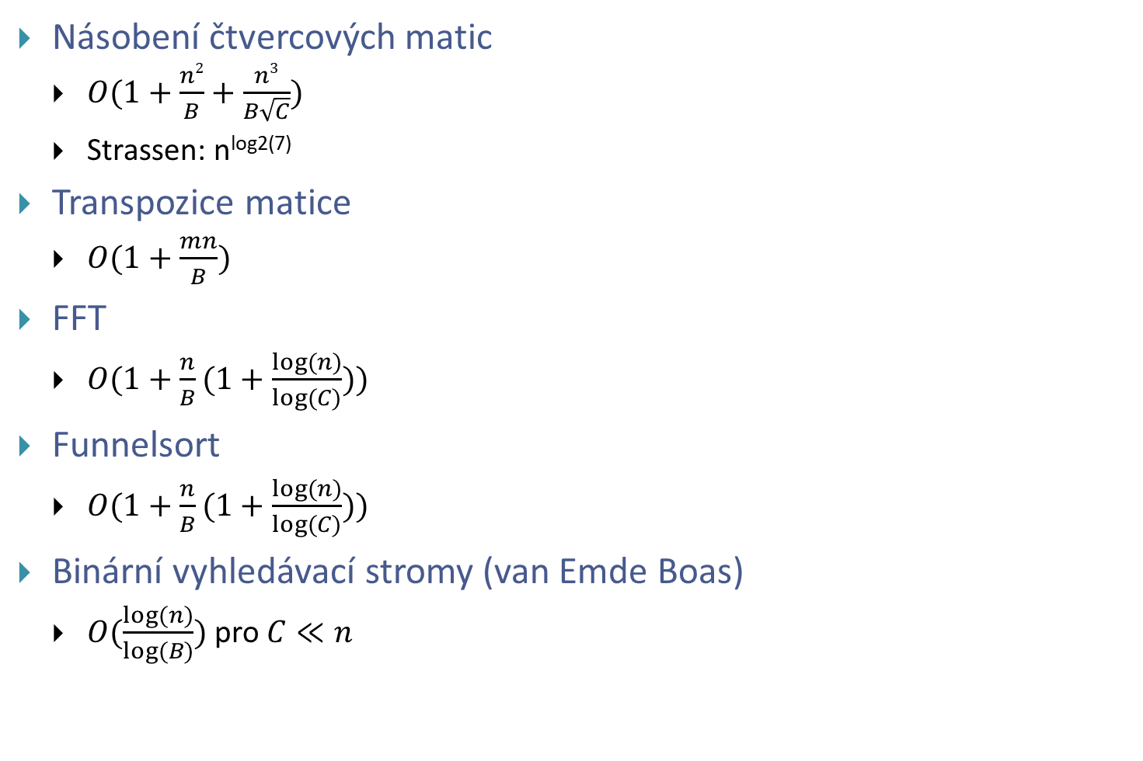
Nejvýznamnější cache-oblivious algoritmy
Násobení čtvercových matic
$O(1+\frac{n2}{B}+\frac{n3}{B\sqrt{C}})$
Strassen: n^{log2(7)}
Transpozice matice
$O(1+\frac{mn}{B})$
FFT
$O(1+\frac{n}{B}(1+\frac{log⁡(n)}{log⁡(C)}))$
Funnelsort
$O(1+\frac{n}{B}(1+\frac{log⁡(n)}{log⁡(C)}))$
Binární vyhledávací stromy (van Emde Boas)
$O(\frac{log⁡(n)}{log⁡(B)})$ pro $C≪n$

Slide 14
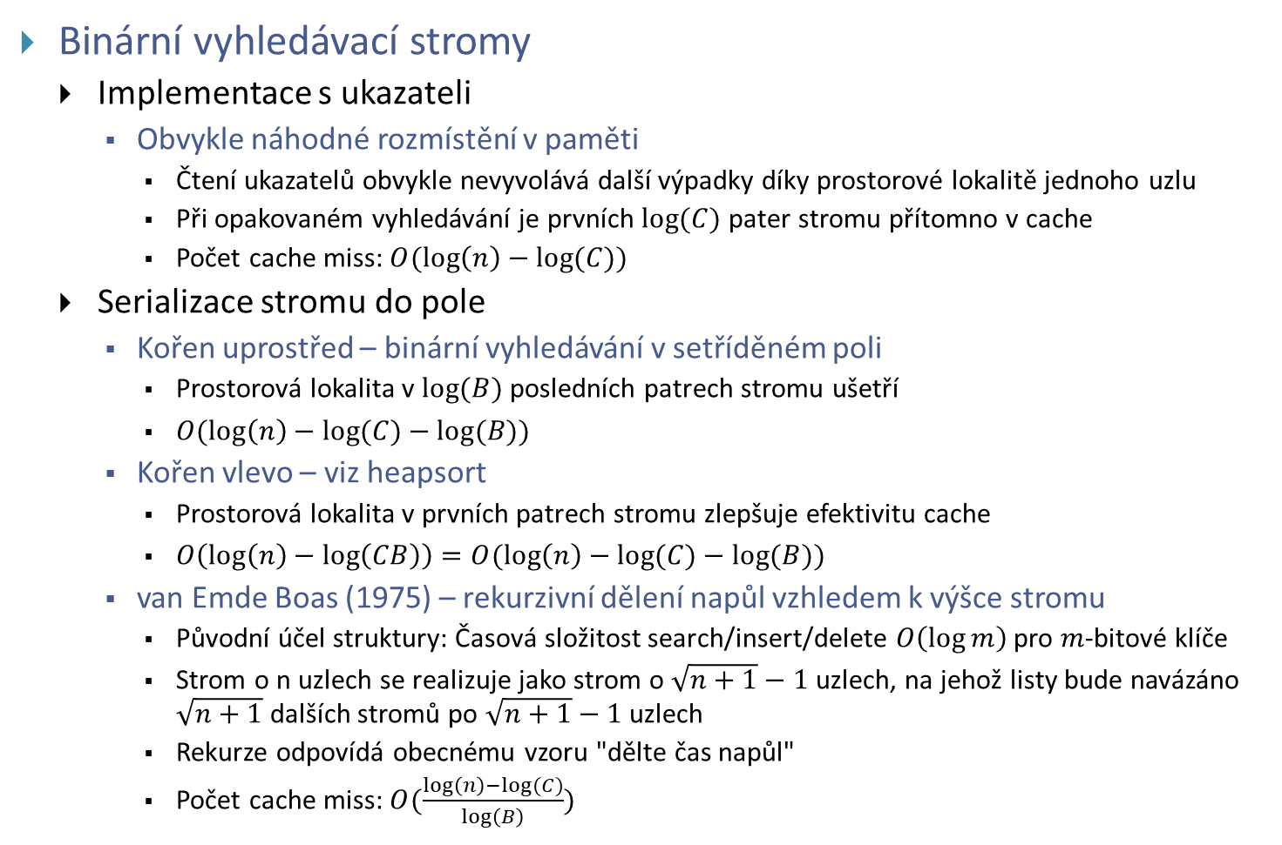
Nejvýznamnější cache-oblivious algoritmy
Binární vyhledávací stromy
Implementace s ukazateli
Obvykle náhodné rozmístění v paměti
Čtení ukazatelů obvykle nevyvolává další výpadky díky prostorové lokalitě jednoho uzlu
Při opakovaném vyhledávání je prvních $log⁡(C)$ pater stromu přítomno v cache
Počet cache miss: $O(\log\left(n\right)−log⁡(C))$
Serializace stromu do pole
Kořen uprostřed – binární vyhledávání v setříděném poli
Prostorová lokalita v $log⁡(B)$ posledních patrech stromu ušetří
$O(\log\left(n\right)−log⁡(C)−log⁡(B))$
Kořen vlevo – viz heapsort
Prostorová lokalita v prvních patrech stromu zlepšuje efektivitu cache
$O\left(\log\left(n\right)−\log\left(CB\right)\right)=O(\log\left(n\right)−log⁡(C)−log⁡(B))$
van Emde Boas (1975) – rekurzivní dělení napůl vzhledem k výšce stromu
Původní účel struktury: Časová složitost search/insert/delete $O\left(\log{m}\right)$ pro $m$-bitové klíče
Strom o n uzlech se realizuje jako strom o $\sqrt{n+1}−1$ uzlech, na jehož listy bude navázáno $\sqrt{n+1}$ dalších stromů po $\sqrt{n+1}−1$uzlech
Rekurze odpovídá obecnému vzoru "dělte čas napůl"
Počet cache miss: $O(\frac{\log\left(n\right)−log⁡(C)}{\log\left(B\right)})$

Slide 15
Cache-oblivious algoritmy
Otázky spojené s cache-oblivious algoritmy
Ignorujeme strategii výměny cache
Nevadí: LRU se nechová hůře než ideální cache poloviční velikosti
Ignorujeme vícevrstevnost cache hierarchie
Nevadí, pro inkluzivní cache se každá vrstva chová stejně, jako by byla samostatná
Ignorujeme nedokonalou asociativitu cache
Teoreticky: Náhrada cache hashovací tabulkou s dobrou hashovací funkcí složitost nezhorší
Prakticky: Nedokonalost hashovací funkce vadí
Často jde o triviální funkce vyřezávající bity z adresy

